Slide 1
MODULE 04 · MINI PROJECT 04 | 2조
불황 4년,
은행은 누구의 빚을 걱정하나
이미 빌려준 돈은 어떻게 지켜야 하나: 석유화학 3사 재무제표로 만든 "여신 계기판"
Q1 돈을 벌고 있나
Q2 이자를 감당하나
Q3 빚이 늘고 있나
Q4 빌려준 돈은 어떻게
분석 대상 롯데케미칼 · 대한유화 · 금호석유화학 (연결 기준)
분석 기간 2021 ~ 2026.06 (연간 + 2026 1분기 · 2분기)
2조 원승연 · 김동민 · 정지수 · 조진영 · 김민지 · 조윤호
발표일 2026.10.08
MODULE 04 · MINI PROJECT 04 | 2조 | 참고용이며 실제 은행 심사 기준이 아님 · 투자 권유 아님
Notes:
[표지] 안녕하십니까, 2조 메인 발표 조윤호입니다. 석유화학 불황 4년, 은행은 누구의 빚을 걱정해야 하고 이미 빌려준 돈은 어떻게 지켜야 하는가. 은행 심사역의 네 가지 질문으로 답하고, 그 답을 "여신 계기판"으로 만들었습니다.

Slide 2
미리 보는 결론 3가지
00
00 결론 먼저
재무제표
→
지표 7개
→
질문별 판정
→
관리 단계
→
은행 대응
기업 성적표가 아니라, 은행의 판단을 만든다
1
2
3
불황에서 갈린 건 규모가 아니라 적자 여부
부채비율보다 이자보상배율이 위험을 먼저 보였다
2026년 흑자는 2분기에 갈렸다
2022~2025 영업적자 연도
롯데 4년 · 대한 3년 · 금호 0년
부채비율 3사 최저 대한유화도
이자보상배율 3년 연속 1배 미만
2분기 대한유화 다시 적자(-0.41%)
롯데는 흑자에도 이자보상배율 0.56배
은행은 → 매출 성장보다 이익이 버티는지 먼저 본다
은행은 → 신호등은 이자보상배율·차입금 의존도에 건다
은행은 → 흑자 전환만으로 조건을 풀지 않고, 원료 조달은 따로 본다
이자보상배율은 3사 모두 금융원가 기준 · 관리 단계와 기준선은 참고용이며 실제 은행 심사 기준이 아님 · 투자 권유 아님
출처: metrics.csv · quarterly_metrics.csv v2
Notes:
[35초] 저희는 재무제표로 지표를 계산하고, 질문별로 판정하고, 관리 단계로 묶고, 은행 대응까지 붙였습니다. 숫자 뒤의 이유는 재무제표 주석과 신용평가·산업 자료로 확인했습니다. 기업 성적표가 아니라 은행의 판단을 만드는 발표입니다. 결론부터 말씀드리겠습니다. 첫째, 불황에서 갈린 건 규모가 아니라 적자 여부였습니다. 둘째, 부채비율보다 이자보상배율이 위험을 먼저 보였습니다. 셋째, 2026년 흑자는 2분기에 갈렸습니다. 그래서 은행은 매출보다 이익을, 부채비율보다 이자 감당력을 먼저 보고, 흑자 전환만으로 조건을 풀지 않아야 한다는 것이 저희 결론입니다.

Slide 3
목차
00
00 목차
1
2
3
4
5
6
왜 석유화학인가
어떻게 분석했나
심사역의 질문
원료 쇼크와 흑자
Q4 은행 관리 · 여신 계기판
결론
04 ~ 07
08 ~ 10
11 ~ 16
17 ~ 21
22 ~ 28
29 ~ 32
은행이 이미 움직인 업종 · 주제 선정 · 분석 대상
DART 수집 · 비교 규칙 · 트러블슈팅
Q1 이익 · Q2 이자 · Q3 빚, 가설 판정
흑자 전환을 믿고 조건을 풀어도 되나
관리 단계 · 은행 대응 · 시연
결론 · 은행 제안 · 한계
오늘의 질문 불황 4년, 은행은 누구의 빚을 걱정하고 이미 빌려준 돈은 어떻게 지켜야 하나?
Notes:
[15초] 여섯 파트로 진행합니다. 03에서 심사역의 질문 세 개로 기업을 진단하고, 04에서 2026 원료 쇼크 속 흑자를 믿어도 되는지 본 뒤, 05에서 Q4, 이미 빌려준 돈을 은행이 어떻게 관리할지와 여신 계기판을 보여드립니다.

Slide 4
왜 석유화학인가
PART 1 / 6
은행이 지금 실제로 움직이고 있는 업종이고, 비교 설계가 깔끔하게 나오는 3사다
이 파트에서 답할 것
1
은행은 지금 이 업종에서 무엇을 하고 있나
2
주제는 어떻게 골랐나: 후보 4개와 선정 기준
3
수많은 석유화학 기업 중 왜 이 3사인가
PART 1
석유화학
PART 2
분석 방법
PART 3
Q1~Q3
PART 4
원료 쇼크
PART 5
Q4 · 계기판
PART 6
결론
Notes:
[간지 10초] 첫 파트는 왜 석유화학이고 왜 이 3사인가입니다.

Slide 5
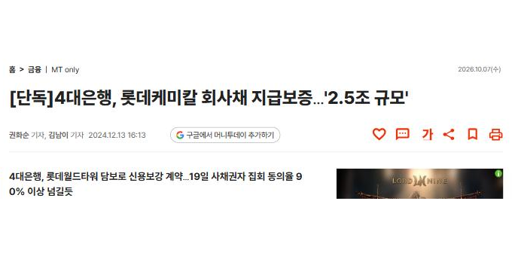
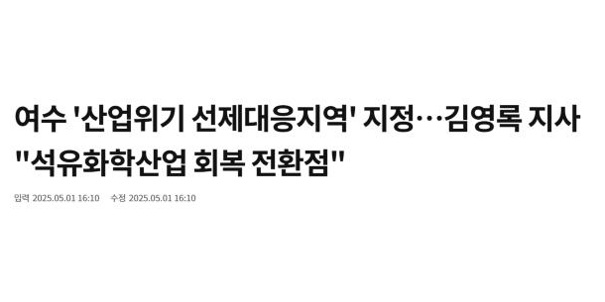
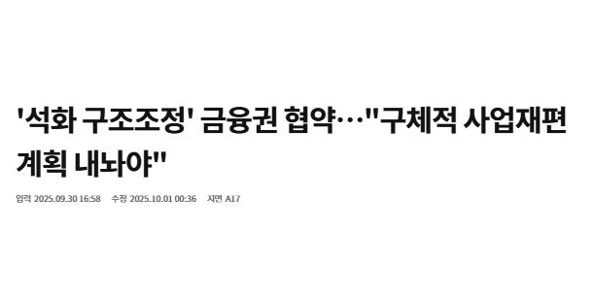
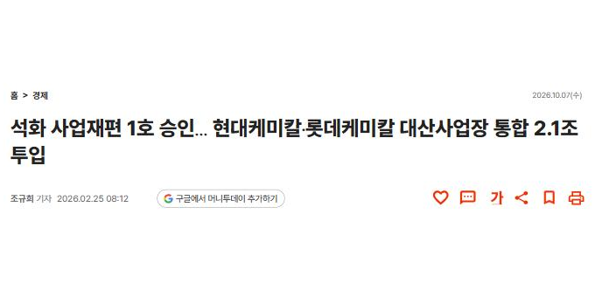
기사로 본 배경: 은행은 이미 움직이고 있다
01
01 왜 석유화학인가
약정 위반 → 지역 위기 → 채권단 협약 → 사업재편: 업종 여신 전체가 관리 대상
신용보강
지역 위기
채권단 협약
사업재편
2024.12.13 · 머니투데이
2025.05.01 · 한국경제
2025.09.30 · 한국경제
2026.02.25 · 머니투데이
[단독]4대은행, 롯데케미칼 회사채 지급보증…'2.5조 규모'
여수 '산업위기 선제대응지역' 지정…
'석화 구조조정' 금융권 협약…"구체적 사업재편 계획 내놔야"
석화 사업재편 1호 승인… 현대케미칼·롯데케미칼 대산사업장 통합 2.1조 투입
특약(EBITDA/이자 5배)을 4.3배로 못 지키자 롯데월드타워 담보로 4대 은행이 원금·이자 보증
석유화학 위기로 여수가 처음 지정됨. 위기가 지역 경제로 번짐
17개 은행·정책금융 자율협약: 만기연장 · 이자유예 · 금리조정
롯데 대산 NCC(나프타 분해 설비) 110만 톤 중단, 통합 법인에 신규 자금·영구채
mt.co.kr/finance/2024/12/13/2024121314554771397
hankyung.com/article/202505018504h
hankyung.com/article/2025093083471
mt.co.kr/economy/2026/02/25/2026022506590614908
심사역 메모
한 회사의 문제가 아니라 업종 여신 전체가 관리 대상 → 우리는 "이미 빌려준 돈을 어떻게 지키나"를 묻는다
출처: 머니투데이(2024.12.13 · 2026.02.25), 한국경제(2025.05.01 · 09.30)
Notes:
[30초] 실제 기사로 보겠습니다. 2024년 12월, 롯데케미칼이 회사채 특약을 4.3배로 지키지 못하자 4대 은행이 롯데월드타워를 담보로 2조5,000억원을 보증했습니다. 2025년 5월 여수가 처음으로 산업위기 선제대응지역이 됐고, 9월에는 17개 은행이 채권단 자율협약을 맺었습니다. 올해 2월에는 대산 1호 사업재편이 승인됐습니다. 은행은 이미 이 업종 여신을 관리하고 있습니다. (대한유화는 울산 중심이라 여수 지정과 직접 연결되지 않음)

Slide 6
주제 선정: 5개 기준을 모두 충족한 건 석유화학
01
01 왜 석유화학인가
판정 규칙 (상 / 중 / 하) · 결과는 하가 적은 순, 같으면 상이 많은 순
여신 관련성: 26 상반기 1배 미만 기업 + 은행 대응 사례 둘 다 / 하나 / 없음 · 기업 간 차이: 1배 미만 겪은 기업과 안 겪은 기업 섞임 / 모두 겪음(2년 이상 차이) / 비슷하거나 없음
연도별 변화: 흑자·적자 오감 / 영업이익률 폭 10%p 이상 / 없음 · 수집·재현성: 필수 5지표 표준계정 / 대체 계정 필요 / 계산 불가 · 시의성: 분석 기간 새 사건 + 이전 프로젝트와 다른 질문 / 하나만 / 둘 다 없음
여신 관련성
은행이 실제로
대출·보증하나
기업 간 차이
같은 업종 안에서
지표가 갈리나
연도별 변화
기간 안에
업황 변화가 있나
수집 · 재현성
상장 · 12월 결산
연결 · 계정 일관
시의성
지금 새로 생긴
질문이 있나
결과
이유
석유화학 3사
은행 대응 사례 실재
적자 구간 · 2026 원료 쇼크
선택
상
상
상
상
상
조선 3사
3사가 같은 시기 적자·회복,
기업 간 차이가 안 보임
보증 위험(RG)은 재무제표 밖
차순위
중
하
상
상 *
중 *
K-뷰티 ODM
성장 업종, 여신 위험이 약함
이전 프로젝트에서 다룸
제외
하
하
하 *
상 *
하
식품 (농심·삼양)
우량 차주라 관리 질문이 약함
이자를 못 낸 기업 없음
제외
하
하
중 *
상 *
중 *
등급은 위 판정 규칙에 따름(이자보상배율은 보조 지표라 수집·재현성 판정 제외, 10%p는 팀 합의 기준) · 석유화학은 metrics.csv, 나머지 후보는 기사 기준 · * 수치 확인 전
심사역 메모
조선은 3사가 함께 흔들려 차이가 안 보였다 → 석유화학은 같은 불황에서 버틴 기업과 못 버틴 기업이 갈렸다
출처: metrics.csv, 기업 선정 근거(2026.10.07), 조선·식품 실적 기사
Notes:
[30초] 주제는 다섯 기준으로 골랐고, 기준마다 상·중·하를 정하는 규칙을 먼저 만들었습니다. 규칙은 표 위에 작게 적어 두었습니다. 석유화학만 다섯 기준 모두 상이었습니다. 차순위 조선은 3사가 같은 시기에 함께 적자를 냈다가 함께 회복해서, 같은 업종 안에서 누가 버텼는지가 갈리지 않았습니다. K-뷰티는 이전 프로젝트에서 다뤘고, 식품은 이자를 못 낸 기업이 없어 관리 질문이 약했습니다. (질문 대비: 팀 평가표 점수 석유화학 88.7, K-뷰티 86.0, 조선 85.0, 식품 84.0. 점수표는 첫 선정, 판정 규칙은 그 근거를 기준별로 다시 확인한 것. 규칙 순위는 식품 3위·K-뷰티 4위로 점수 순서와 다르지만 둘 다 제외라 결과는 같음. 조선 적자 연도: HD한국조선해양·삼성중공업 2021~2022, 한화오션 2021~2023)

Slide 7
분석 대상: 규모와 제품 구성이 다른 3사
01
01 왜 석유화학인가
석유화학 12곳 → 관문 4개 → 3사
① 규모 효과: 덩치가 크면 더 버티나 (롯데 vs 대한)
관문 1 공시
상장 · 2021~2026.06 공시
탈락 비상장: 여천NCC · HD현대케미칼 · GS칼텍스
② 제품 구성 효과: 무엇을 만드느냐가 더 중요한가 (범용 2사 vs 금호)
관문 2 사업 비중
석유화학이 주력인가
탈락 LG화학(배터리) · 한화솔루션(태양광) · SK이노베이션 · S-Oil(정유) · 태광산업(섬유)
롯데케미칼
011170 · 코스피
12월 결산 · 연결
대한유화
006650 · 코스피
12월 결산 · 연결
금호석유화학
011780 · 코스피
12월 결산 · 연결
규모 · 구조
대형 · 범용 NCC
규모 · 구조
중형 · 범용 NCC
울산
규모 · 구조
합성고무
· 특수제품
관문 3 원료
나프타 계열인가
탈락 효성화학 (프로판 원료 PDH 중심)
원료
나프타 직접 투입
원료
나프타 직접 투입
원료
나프타 유래 원료
구매(간접 노출)
관문 4 지표 안정성
자본잠식 등 극단값이 없나
통과: 롯데케미칼 · 대한유화 · 금호석유화학
비교 역할
비교 기준점
(아래 이유)
비교 역할
롯데와 구조 같고
규모만 다름
비교 역할
범용 2사와
제품 구성이 다름
NCC = 나프타 분해 설비 · PDH = 프로판 탈수소 설비
기준점 이유
3사 중 가장 큰 범용 NCC(2025 매출 18.48조원)이자 지급보증·대산 1호의 당사자 → 나머지 둘을 롯데와 비교
출처: DART 기업개황, metrics.csv v2, 기업 선정 근거
Notes:
[30초] 석유화학 기업 12곳을 네 관문으로 걸렀습니다. 비상장 3곳, 배터리·태양광·정유·섬유가 섞인 5곳, 원료가 프로판인 효성화학이 빠졌고, 남은 세 곳이 분석 대상입니다. 세 회사 모두 코스피 상장, 12월 결산입니다. 롯데를 비교 기준점으로 둔 건 3사 중 가장 큰 범용 NCC 회사(2025년 매출 18.48조원)이고, 지급보증과 대산 1호 같은 은행 대응 사례의 당사자이기 때문입니다. 롯데와 대한유화는 구조가 같고 규모만 달라 규모 효과를, 범용 2사와 금호는 제품 구성이 달라 제품 구성 효과를 봅니다.

Slide 8
어떻게 분석했나
PART 2 / 6
공시 원문에서 같은 기준으로 숫자를 만들고, 다시 계산해 맞는지 확인했다
이 파트에서 답할 것
1
어떤 데이터를 몇 번 받았고, 결과를 어떻게 재현하나
2
규모가 다른 3사를 공정하게 비교하려고 무엇을 정했나 (왜 연결재무제표인가)
3
작업 중 무엇이 막혔고 어떻게 풀었나
PART 1
석유화학
PART 2
분석 방법
PART 3
Q1~Q3
PART 4
원료 쇼크
PART 5
Q4 · 계기판
PART 6
결론
Notes:
[간지 10초] 두 번째 파트는 데이터입니다. 수집·재현 질문은 김동민, 산식 질문은 정지수가 보충합니다.

Slide 9
같은 잣대로 비교하려고 정한 규칙 4개
02
02 어떻게 분석했나
1
2
3
4
연결 · 지배주주 기준
상환 능력은 연결 기준
ROE(자기자본이익률)는 주주 몫
예: 롯데 2025 ROE -15.13%
이자보상배율: 금융원가
3사 모두 본문에 이자비용
계정이 없어 금융원가로 대체
예: 롯데 2026 상반기 0.44배
같은 기간끼리 비교
2026은 전년 같은 기간과 비교
ROA(총자산이익률) 등 연환산
예: 26 상반기 vs 25 상반기
2분기 단독 검산
반기보고서 3개월 금액과
반기 누적 - 1분기를 대조
예: 3사 × 5항목, 15건 일치
왜 연결재무제표인가
은행은 차주 그룹 전체의 상환 능력을 본다: 별도로 보면 자회사의 빚과 이익이 빠진다
그래서 연결에 다른 사업이 섞이는 LG화학(배터리)·한화솔루션(태양광)은 대상에서 뺐다
한계: 지배력이 없는 합작사·관계기업의 빚은 연결 부채에 들어오지 않는다 (예: HD현대케미칼)
21회
사업보고서 15 · 반기 3 · 1분기 3
3사 × 2021~2025, 2026 1분기·상반기
0건
7개 지표 × 3사 × 6기간을 원 단위로
다시 계산해 metrics.csv와 대조
DART OpenAPI 전체 재무제표 · 연결(CFS)
metrics v2 · DART 원문 대조 24건, 2분기 검산 15건 모두 일치
출처: DART OpenAPI, collect_log.csv, CHANGELOG v2
Notes:
[50초] 3사를 같은 잣대로 비교하려고 규칙 네 개를 정했습니다. 첫째, 상환 능력은 연결 기준, ROE는 지배주주 몫으로 봤습니다. 둘째, 3사 모두 본문에 이자비용 계정이 없어 이자보상배율은 금융원가로 계산했습니다. 셋째, 2026년은 전년 같은 기간과만 비교하고 ROA·ROE는 연환산했습니다. 넷째, 2분기 단독 실적은 반기 누적에서 1분기를 뺀 값과 대조했고 15건 모두 맞았습니다. 연결재무제표를 쓴 이유는 은행이 차주 그룹 전체의 상환 능력을 보기 때문입니다. 별도로 보면 자회사의 빚과 이익이 빠집니다. 그래서 배터리·태양광이 연결에 섞이는 회사는 뺐습니다. 다만 지배력이 없는 합작사의 빚은 연결에도 안 들어옵니다. 롯데케미칼의 합작사 HD현대케미칼이 그 예이고, 05장에서 다시 봅니다. 데이터는 DART에서 21회 받았고, 원 단위로 다시 계산해 대조한 불일치는 0건이었습니다.

Slide 10
막혔던 곳과 푼 방법
02
02 어떻게 분석했나
구분 | 문제 | 원인 | 해결
데이터 | 롯데 2025 1분기 매출이 보고서마다 다름 (4조 9,018억 vs 반기 역산 4조 7,899억) | 반기보고서가 2025 비교값을 재작성 | 2025 분기값을 반기보고서 기준으로 통일 (1분기 원래 기준 1.81%는 각주)
데이터 | 롯데 2025 연간 성장률이 비교 숫자마다 다름 (-7.10% vs -9.53%) | 2025 보고서의 2024 비교값이 앞 보고서 당기값과 다름(재작성) | 같은 보고서의 전기 금액(재작성) 기준으로 통일 (원 공시 기준 -9.53%는 각주)
데이터 | 금호 2023 자본총계가 매핑되지 않음 | 표준 계정 코드 없이 계정명이 '자본 총계'로 표시됨 | 계정명으로 매핑, account_mapping.csv에 근거 기록
앱 | 비교 기업 40여 곳이 "자료 없음 · 판정 보류"로 표시 | 수집 코드가 연결 오류를 넘기고 3회 실패 시 전체 조회를 멈춤 | 재시도 추가, 오류 유형 구분 → 64개사 313행 확보 (2026 상반기 48곳)
앱 | 여신 관리 지도에서 기업 이름이 겹치고 범례가 축을 가림 | 모든 기업 궤적 · 점 크기 · 색 · 애니메이션을 한 차트에 | 색 · 이름표는 최대 5곳, 나머지 회색 점, 사분면에 단계 이름, 궤적은 선택형
자료 | 기획안의 산업 수치 일부를 첨부 자료로 확인 못 함 (나프타 수입 45% · 중동산 77%, 대산 NCC 110만 톤) | 근거 기사가 첨부 자료에 없음 | 원문과 대조해 확인된 수치만 반영 (45% · 77%는 뉴시스 2026.03.26으로 확인)
출처: TROUBLESHOOTING.md (2026.10.07~08 김동민 · 조진영), 데이터 CHANGELOG v2 · 성장률 기준은 CHANGELOG v2(재작성 기준)를 따름
Notes:
[40초] 막혔던 곳은 데이터와 앱에서 나왔습니다. 데이터는 재작성된 비교값과 이름이 다르게 공시된 계정을 규칙으로 정리했습니다. 앱에서는 비교 기업 수집이 연결 오류로 멈춰 재시도를 넣어 64개사를 확보했고, 지도에서 이름이 겹치는 문제를 화면 설계를 바꿔 풀었습니다. 산업 수치는 원문으로 확인된 것만 넣었습니다. 출처: TROUBLESHOOTING.md.

Slide 11
심사역의 질문 Q1~Q3
PART 3 / 6
연간 2021~2025 + 2026 상반기 누적으로 세 질문에 답하고, 가설 4개를 판정했다
이 파트에서 답할 것
1
Q1 돈을 벌고 있나: 매출 성장률 · 영업이익률 · ROA · ROE (기준선 0%)
2
Q2 이자를 감당하나: 이자보상배율 (기준선 1배, 3년 연속 미만이면 한계기업)
3
Q3 빚이 늘고 있나: 차입금 의존도 (참고선 30%), 부채비율은 참고
4
장마다 아래 "심사역 메모"에 은행에 주는 의미를 붙였다
기준선은 참고용이며 실제 은행 심사 기준이 아님 · 이자보상배율은 3사 모두 금융원가 기준(현금 이자 기준 병기)
PART 1
석유화학
PART 2
분석 방법
PART 3
Q1~Q3
PART 4
원료 쇼크
PART 5
Q4 · 계기판
PART 6
결론
Notes:
[간지 15초] 세 번째 파트는 심사역의 질문 세 가지입니다. 각 장 아래에 이 숫자가 은행에 어떤 의미인지 한 줄씩 붙였습니다.

Slide 12
매출은 버텼는데, 영업이익은 적자로 갔다
03
03 Q1 돈을 벌고 있나 · 성장성
롯데케미칼
대한유화
금호석유화학
매출 2021→2025
+2.0%
18.1조 → 18.5조
영업이익 2022~2025
적자 4년
15,356억 → -9,431억
매출 2021→2025
+33.1%
2.5조 → 3.4조
영업이익 2022~2025
적자 3년
1,794억 → 527억
매출 2021→2025
-18.3%
8.5조 → 6.9조
영업이익 2022~2025
적자 0년
24,068억 → 2,718억
매출 (조원)
매출 (조원)
매출 (조원)
영업이익 (억원)
영업이익 (억원)
영업이익 (억원)
왜 (가설): 매출 = 판가 × 물량, 판가는 원료(나프타)를 따라 오른다 · 영업이익 = 제품가 - 원료가, 원가도 같이 올라 남는 게 줄었다 · 대한 2025 매출 증가는 한주 편입 효과일 수 있음
심사역 메모
매출 성장은 상환 능력의 증거가 아니다 → 이익이 버티는지를 먼저 본다
출처: metrics.csv v2(연결), 보고서 v0.9 5장
Notes:
[40초] 위는 매출, 아래는 영업이익입니다. 롯데는 매출이 2021년 수준을 유지했고 대한유화는 오히려 늘었지만, 아래 빨간 막대처럼 영업이익은 적자로 갔습니다. 석유화학 매출은 판가 곱하기 물량인데, 판가가 원료인 나프타를 따라 오르기 때문에 매출은 버팁니다. 그런데 영업이익은 제품가에서 원료가를 뺀 차이, 스프레드에 달려 있어서 원가가 같이 오르면 남는 게 없습니다. 대한유화 2025년 매출 증가분 5,477억원은 대부분 한주 편입 효과일 수 있습니다(한주 기여 매출 5,566억원, 가설). 금호는 매출이 줄었어도 5년 모두 흑자였습니다. 출처: metrics.csv v2, 보고서 v0.9 5장.

Slide 13
범용 NCC 2사만 적자로 떨어졌다
03
03 Q1 돈을 벌고 있나 · 수익성
영업이익률 (%) · 빨간 칸 = 영업적자
ROE 2025
2021
2022
2023
2024
2025
26 상반기
적자 연도
롯데
-15.13%
롯데케미칼
8.47
-3.42
-1.74
-4.38
-5.10
1.72
4년
대한유화
7.13
-9.66
-2.49
-2.14
1.57
3.86
3년
대한
1.74%
금호석유화학
28.44
14.39
5.68
3.81
3.93
9.84
0년
금호
4.74%
26 상반기(점선)는 연간과 기간이 달라 참고 · 금호 2021년 28.44%는 이례적 호황
대한·금호도 2025년 손상(425억·571억원)했지만 규모가 작아 흑자·적자 방향은 같음 주석 확인
롯데 2025 순손실 -2조4,762억원 = 영업손실의 2.6배
2025 손상차손 9,662억원이 차이의 약 63% (Titan 설비 · 롯데에너지머티리얼즈 영업권)
왜 갈렸나 (가설)
2022년 원가↑·수요↓로 에틸렌 스프레드가 손익분기(톤당 약 300달러) 아래로 → 범용 NCC 2사는 그대로 노출, 금호는 특수제품 비중
주석
업계 자료
심사역 메모
영업적자가 이어지면 이자 감당(Q2)과 빚(Q3)으로 번진다 · 대한 2025 ROE에는 한주 편입 일회성 이익(436.7억원) 포함
출처: metrics.csv v2, 롯데케미칼 2025 주석 13·16·27, 머니투데이, 이투데이
Notes:
[50초] Q1, 돈을 벌고 있나입니다. 빨간 칸이 영업적자입니다. 롯데와 대한유화는 2022년부터 빨간 칸이 이어졌고, 금호는 이익률이 낮아졌어도 한 번도 적자가 없었습니다. 롯데는 2025년 ROE가 -15.13%까지 떨어졌고, 순손실이 영업손실의 2.6배였습니다. 숫자만으로는 그 이유를 알 수 없어서 재무제표 주석을 열었습니다. 파란 "주석" 표시가 주석에서 확인한 내용입니다. 손상차손 9,662억원이 그 차이의 약 63%였고, 말레이시아 Titan 설비와 롯데에너지머티리얼즈 영업권을 깎은 것입니다. 대한유화와 금호의 손상은 425억원, 571억원으로 작아 흑자·적자 방향은 같았습니다. 왜 범용 2사만 적자였는지는 업계 자료로 보면 2022년부터 에틸렌 스프레드가 손익분기 아래로 떨어졌기 때문으로 보지만, 사업부를 나눌 수 없어 가설로 둡니다. (질문 대비: 롯데는 2024년에도 손상 1조 419억원. 2022년 원인은 이 장 "왜 갈렸나" 상자가 유일, 26장에서는 뺌) 출처: metrics.csv v2, 롯데케미칼 2025 사업보고서 주석, 머니투데이(2026.02.25), 이투데이(손익분기 스프레드).

Slide 14
하락 폭이 아니라 적자 여부로 물었다
03
03 Q1 돈을 벌고 있나 · 가설 1
가설 1 · 가설과 다름 → 질문 바꾸기
원래 질문
2021년보다 이익률이 얼마나 떨어졌나
가설과 다름
바꾼 질문
불황 4년 중 몇 년이나 적자였나
가설과 맞음
금호석유화학
-24.51%p
2022~2025 영업적자 연도
4년
롯데케미칼
3년
대한유화
0년
금호석유화학
롯데케미칼
-13.57%p
대한유화
-5.56%p
같은 기간 평균 영업이익률
롯데 -3.66% · 대한 -3.18% · 금호 6.95%
영업이익률 2021 → 2025 하락 폭. 금호가 가장 큼: 출발점(2021년 28.44%)이 이례적 호황
심사역 메모
버티는 기업의 기준은 얼마나 떨어졌나가 아니라, 적자로 떨어졌는지와 그 기간이다
출처: metrics.csv v2(연결), 보고서 v0.12 6장
Notes:
[40초] 원래 가설은 범용 NCC 2사의 이익률 하락 폭이 더 크다였습니다. 하락 폭으로 보면 금호가 -24.51%p로 가장 커서 가설과 다릅니다. 2021년 이례적 호황에서 출발했기 때문입니다. 그래서 질문을 바꿨습니다. 불황 4년 중 몇 년이나 적자였나. 롯데 4년, 대한유화 3년, 금호 0년으로 가설과 맞습니다. 가설과 다른 결과를 숨기지 않고 질문을 바꾼 이유는, 은행에게 중요한 건 하락 폭이 아니라 적자 여부와 기간이기 때문입니다. (질문 대비: 보고서에는 같은 결과를 가설 검증 용어로 "기각·지지"라고 적었습니다. 둘 다 "증명됐다·틀렸다"보다 한 단계 약한 표현입니다.)

Slide 15
롯데 4년·대한유화 3년, 영업이익으로 이자 못 냈다
03
03 Q2 이자를 감당하나
금융원가 기준 (현금 이자 기준 병기)
이자보상배율(ICR)
= 영업이익 ÷ 이자비용
2021
2022
2023
2024
2025
2026 상반기
한국은행 한계기업 기준
이자보상배율 3년 연속 1배 미만
롯데케미칼 4년 (2022~2025)
대한유화 3년 (2022~2024)
롯데케미칼
흑자
6.01배
적자
-1.06배
적자
-0.47배
적자
-1.11배
적자
-1.09배
흑자
0.44배
대한유화
흑자
18.08배
적자
-18.00배
적자
-3.04배
적자
-2.82배
흑자
2.10배
흑자
4.19배
금호석유화학
흑자
41.31배
흑자
10.98배
흑자
5.95배
흑자
3.92배
흑자
3.87배
흑자
12.28배
두 기준 대조 (금융원가 / 현금 이자)
1배 미만 칸은 두 기준이 정확히 같다
롯데 26 상반기 0.44 / 0.74배
금호 2025 3.87 / 6.96배
금융원가에 환손실이 섞여 수준은 낮게 나옴
1배 미만 (영업이익 < 이자)
1배 이상 · 대한 2025는 (주)한주 편입 해
대한 2022년 -18.00배는 이자가 작아 음수 배율이 커 보일 뿐(적자라 크기에 의미 없음) · 금호 2021년 41.31배는 이례적 호황
심사역 메모
롯데는 2026 상반기 흑자 전환에도 0.44배: 아직 영업이익으로 이자를 다 못 낸다 → 관리 단계는 그대로
출처: metrics.csv v2, 현금 이자는 data/raw 현금흐름표
Notes:
[1분] 이자보상배율이 1배 미만이면 영업이익으로 이자를 다 못 낸다는 뜻입니다. 롯데 4년, 대한유화 3년 연속 1배 미만으로 한국은행 한계기업 기준에 두 회사 모두 해당합니다. 3사 모두 본문에 이자비용이 없어 금융원가로 계산했는데, 현금흐름표의 이자 지급액으로 다시 계산해도 1배 미만인 칸은 정확히 같았습니다. 출처: metrics.csv v2, 보고서 v0.9 7장 두 기준 대조표.

Slide 16
부채비율만으론 안 보였다: 대한은 이자, 롯데는 빚
03
03 Q3 빚이 늘고 있나
가설 2 지지 · 가설 3 부분 지지
2024년 말 부채비율 (%)
롯데케미칼
72.87%
금호석유화학
38.03%
대한유화
22.80% 3사 최저
부채비율로 보면 대한유화가 매년 가장 안전해 보였다
2022~2024년 17.93~22.80%
차입금 의존도 = 이자 붙는 빚 ÷ 자산 (2021 → 2025 → 2026.06) · 부채비율 = 부채 ÷ 자본
이자보상배율로 보면 같은 3년 연속 1배 미만
대한유화
2.18% → 10.25% → 12.21%
증가 속도 3사 최고 (2025 한주 편입 포함)
금호석유화학
11.80% → 10.38% → 8.20%
3사 중 유일하게 하락
심사역 메모
부채비율엔 이자 없는 빚이 섞이고 영구채는 자본으로 잡힌다 → 경고 기준은 이자보상배율 · 차입금 의존도로 잡는다
출처: metrics.csv v2(연결), 보고서 v0.9 7장
Notes:
[45초] Q3, 빚이 늘고 있나입니다. 왼쪽, 대한유화는 2022~2024년 부채비율이 3사 중 가장 낮아 가장 안전해 보였지만, 같은 3년 내내 이자보상배율은 1배 미만이었습니다. 부채비율만으로는 이 위험이 보이지 않습니다. 오른쪽, 롯데케미칼은 적자 4년 동안 차입금 의존도가 15.51%에서 30.21%로 두 배가 됐고 6월 말은 31.32%입니다. 그래서 경고 기준은 부채비율이 아니라 이자보상배율과 차입금 의존도로 잡았습니다. 롯데의 빚이 늘어난 데는 롯데에너지머티리얼즈 인수가 영향을 준 것으로 보입니다. 주석에 이 인수에 쓴 인수금융 약정이 나옵니다. 다만 늘어난 빚 중 인수 몫이 얼마인지는 아직 계산하지 못해 가설로 둡니다.

Slide 17
원료 쇼크 속 흑자, 믿을 만한가
PART 4 / 6
2026 호르무즈 봉쇄로 나프타가 막힌 상반기, 3사는 흑자였다: 은행은 여신 조건을 풀어도 되나
이 파트에서 답할 것
1
왜 2026년을 따로 보나: 2021~2025 연간 데이터엔 이 충격이 없다
2
무슨 일이 있었고, 석유화학에는 어떤 경로로 전달되나
3
재무제표에는 어떻게 나타났나: 1분기와 2분기를 나눠 전년 같은 분기와 비교
4
은행은 무엇을 더 확인해야 하나: 재무 조건 + 원료 조달(비재무)
본 분석(03장)과 분리한 심화 분석 · 중간재무제표는 감사가 아닌 검토 대상 · 2026-06-30 이후는 미반영
PART 1
석유화학
PART 2
분석 방법
PART 3
Q1~Q3
PART 4
원료 쇼크
PART 5
Q4 · 계기판
PART 6
결론
Notes:
[간지 20초] 네 번째 파트는 2026년 심화 분석입니다. 연간 데이터만 보면 2026 상반기에 3사 모두 흑자로 돌아섰습니다. 은행은 이걸 믿고 조건을 풀어도 될까요. 이 질문에 답하려면 올해 상반기에 무슨 일이 있었는지부터 봐야 합니다.

Slide 18
2026년 상반기에 무슨 일이 있었나
04
04 2026 원료 쇼크와 흑자
출처: 머니투데이(2026.02.25), 연합뉴스(나프타 가격), 경북매일(비축유), 아이뉴스24(가동률, 2026.03.16), 뉴시스(2026.03.26, 수입분 중 중동산 77%)
1분기 대부분 전쟁 전
2분기 = 충격 분기 가동률 하락 · 원가 급등
2월 말
호르무즈
해협 봉쇄
04.10 전후
NCC 셧다운
불가항력 선언
1월
2월
3월
4월
5월
6월
02.25
대산 1호
사업재편 승인
03.12
비축유
방출 결정
06.30
분석 끝
+72%
80% → 69%
77%
나프타 가격
t당 633 → 1,089달러 (2/27 → 3/24)
NCC 가동률
2월 → 3월 말 예상 (업계 평균)
수입 나프타 중 중동산
호르무즈를 지나는 몫
왜 나눠 보나
상반기 누적만 보면 1분기가 2분기 충격을 희석한다 → 그래서 분기로 나눠 전년 같은 분기와 비교했다
Notes:
[35초] 2월 25일 대산 1호 사업재편이 승인됐고, 2월 말 호르무즈 해협이 봉쇄됐습니다. 나프타 가격은 한 달 새 약 72% 올랐고, NCC 가동률은 2월 약 80%에서 3월 말 69%로 떨어질 것으로 예상됐습니다. 4월부터는 셧다운과 불가항력 선언이 이어졌습니다. 1분기는 대부분 전쟁 전이고 충격이 온전히 반영된 건 2분기라, 분기로 나눠 봤습니다. (질문 대비, 2분기 원료 가격: 나프타 4월 월평균 톤당 1,018.64달러 → 6월 24일 650달러. 에틸렌 스프레드 월평균 4월 315달러 → 6월 123달러로 손익분기(약 300달러) 아래. 산업통상부 원자재가격정보 인용 기사, 보고서 v0.12 9-2)

Slide 19
비축유는 국내산 나프타만 지킨다
04
04 2026 원료 쇼크와 흑자
비축유는 정유사를 거쳐 국내산 나프타(약 55%)만 지킨다: 수입분(약 45%)은 대신하지 못한다
원유 비축
정부 1억 + 민간 약 0.95억 배럴
비상시 210일 이상
정유사
국내 나프타 약 55% 생산
3월 2,246만 배럴 방출
나프타
석유화학의 원료
수입분의 77% 중동산
NCC
나프타 분해 설비
(석유화학 3사)
공백: 국가 나프타 비축 없음
기업 자체 재고 1~2주분
약 45%
1~2주
90만 배럴
수입 나프타 비중: 비축유로 못 메우는 몫
석유화학 기업의 나프타 재고 (통상)
울산 공동비축 원유 해외 판매: 소유권이 산유국에 있는 한계
심사역 메모
비축유는 국내산 나프타만 지키고 원가는 못 낮춘다 → 원료 조달은 비재무 항목으로 따로 심사한다
출처: 산업통상부, 뉴시스(2026.03.26: 수입 45% · 중동산 77% · 수출 제한), 경북매일, 연합뉴스
Notes:
[50초] 왜 석유화학이 특히 취약할까요. 정부와 민간 비축유는 비상시 210일 이상 쓸 수 있지만 원유라서, 석유화학에는 정유사를 거쳐 간접적으로만 닿습니다. 석유화학이 쓰는 나프타의 약 55%는 국내 정유사가 원유를 정제해 만들기 때문에, 비축유로 이 국내산 몫은 지킬 수 있습니다. 정부도 3월 27일부터 나프타 수출을 막아 국내로 돌렸습니다. 하지만 나머지 약 45%는 수입이고 그중 77%가 중동산이라 비축유로 대신할 수 없습니다. 기업 재고는 1~2주분이고, 나프타 가격은 국제 시장에서 정해져 원가도 못 낮춥니다. 그래서 재무제표가 아무리 좋아도 원료가 끊길 수 있고, 은행은 이걸 재무제표 밖 항목으로 따로 봐야 합니다. 출처: 산업통상부, 뉴시스, 경북매일, 연합뉴스.

Slide 20
상반기는 3사 흑자, 2분기엔 갈렸다
04
04 2026 원료 쇼크와 흑자
상반기 누적 영업이익률 롯데 1.72% · 대한 3.86% · 금호 9.84% → 3사 모두 흑자. 그런데 충격이 반영된 2분기만 떼어 보면?
대한유화
롯데케미칼
금호석유화학
다시 적자
흑자지만 이자를 다 못 냄
급등, 일회성인지 확인
2분기 영업이익률
2분기 영업이익률
2분기 영업이익률
2025
-0.54%
2026
-0.41%
2025
-5.83%
2026
1.94%
2025
3.68%
2026
14.95%
1분기 8.68% 흑자였는데
2분기에 다시 적자
이자보상배율 0.56배
(현금 이자 기준 0.64배)
전년 같은 분기 대비 +11.27%p
래깅 · 제품가 상승 가능성
원료 쇼크는 이익을 깎을 수도(원가 급등·가동 차질), 부풀릴 수도(래깅·제품가 상승) 있다 · 2025 분기값은 반기보고서 기준 · 1→2분기 비교는 계절성 주의
심사역 메모
흑자 전환은 "상반기 누적"만으로 판단하지 않는다 → 충격 분기(2분기)를 따로 본다
출처: quarterly_metrics.csv v2
Notes:
[50초] 원료 쇼크는 이익을 깎을 수도 있지만, 싸게 산 재고가 나중에 투입되는 래깅이나 제품가 동반 상승으로 부풀릴 수도 있습니다. 결과를 보면, 상반기 누적으로는 3사 모두 흑자입니다. 그런데 충격이 반영된 2분기만 떼어 전년 같은 분기와 비교하면 갈립니다. 대한유화는 1분기 8.68% 흑자였다가 2분기 -0.41%로 다시 적자입니다. 롯데는 흑자지만 이자보상배율이 0.56배라, 영업이익으로 이자를 다 낼 만큼 벌지 못했습니다. 실제로 낸 이자 기준으로 봐도 0.64배입니다. 금호만 14.95%로 크게 좋아졌는데, 래깅이나 제품가 상승 같은 일회성일 수 있어 3분기에 확인해야 합니다. 2022년 하반기에는 반대로 비싸게 산 원료가 손실로 잡히는 역래깅이 겹친 것으로 알려져 있어, 래깅은 양쪽으로 이익을 흔듭니다(가설, 3사 공시로 직접 확인 전). 출처: quarterly_metrics.csv v2, 보고서 v0.9 9-2.

Slide 21
흑자 전환만으로 여신 조건을 풀지 않는다
04
04 2026 원료 쇼크와 흑자
재무 확인 (분기마다)
비재무 확인 (원료 조달)
미충족
2분기 단독도 흑자가 이어지나
대한 -0.41%(미충족) · 롯데 1.94% · 금호 14.95%
원료 조달처
중동산 비중 (수입 나프타의 77%)
1
업계 자료
미충족
이자보상배율이 1배를 넘었나
롯데 2분기 0.56배(현금 0.64배)
2
원료 재고 일수
통상 1~2주분, 국가 나프타 비축 없음
빚이 줄었나 (6월 말)
25년 말 대비 롯데 +9.21% · 대한 +27.39%
롯데는 차입금의 47.7%가 1년 안 만기
미충족
주석
3
공급 계약 조항
불가항력(Force Majeure) 선언 범위
개선이 일회성(래깅·제품가)은 아닌가
롯데 1분기 흑자는 래깅·재고이익, 2~3분기엔 사라질 전망
확인
한기평
4
대체 조달
대체 조달처 · 장기 계약 · 정유사 연계
롯데 부채비율은 왜 그대로인가
76.52% → 76.76%: 대산 1호 영구채 전환 6월 말 미반영
이관 시 차입금 1.6조원↓ 전망
확인
한기평
심사역 메모
재무 신호는 계기판의 칸으로, 원료 조달은 "원료 조달" 플래그로 따로 본다 · 체크 항목은 참고용이며 실제 심사 기준이 아님
출처: quarterly_metrics.csv v2, 3사 2026 반기보고서 차입금 주석, 한국기업평가(2026.06.19), 뉴시스
Notes:
[50초] 그래서 은행 관점의 답은, 흑자 전환만으로 조건을 풀지 않고 분기마다 확인한다는 것입니다. 왼쪽 확인 항목 다섯 개 중 세 개가 미충족입니다. 여기서 숫자 다음 단계로 주석과 신용평가 자료를 봤습니다. 주석을 보면 롯데는 차입금의 47.7%, 약 4.9조원이 1년 안에 만기가 옵니다. 만기연장 여부가 곧 은행의 관리 수단이라는 뜻입니다. 한국기업평가는 롯데 1분기 흑자를 래깅과 재고이익으로 보고 2~3분기엔 사라질 것으로 전망했고, 대산 1호가 반영되면 차입금이 1.6조원 줄 것으로 봤습니다. 지금 부채비율이 그대로인 건 그 재편이 6월 말에 아직 반영되지 않았기 때문입니다. 오른쪽은 재무제표와 별도로 보는 원료 조달 항목입니다. 이 두 갈래가 다음 장의 여신 계기판에 그대로 들어갑니다. (질문 대비: 6월 말 차입금은 작년 말보다 롯데 +9.21%, 대한 +27.39%. 한기평은 신설 법인 증자 참여와 자금보충약정이 개선 폭을 제약할 수 있다고 봄) 출처: quarterly_metrics.csv v2, 3사 2026 반기보고서 차입금 주석, 한국기업평가(2026.06.19), 뉴시스.

Slide 22
Q4 은행 관리 · 여신 계기판
PART 5 / 6
신호를 관리 단계로 묶고, 단계마다 은행이 무엇을 하는지, 그걸 화면 하나로
이 파트에서 답할 것
1
신호를 어떻게 관리 단계로 묶나: 선 2개, 칸 4개
2
단계마다 은행은 무엇을 하나: 신호 → 대응 → 실제 사례
3
3사는 어떤 길을 지나왔고, 지금 어디에 있나
4
충격이 다시 오면 어디로 가나: 헤드룸과 "2022년 같은 충격"
5
심사역은 이걸 어떻게 쓰나: 여신 계기판과 시연
관리 단계와 기준선은 참고용이며 실제 은행 심사 기준이 아님 · 대응은 모두 "검토"이며 대출 가부 판단이 아님
PART 1
석유화학
PART 2
분석 방법
PART 3
Q1~Q3
PART 4
원료 쇼크
PART 5
Q4 · 계기판
PART 6
결론
Notes:
[간지 20초] 이제 핵심인 다섯 번째 파트입니다. 앞에서 본 신호를 은행이 어떻게 관리 단계로 묶고, 단계마다 무엇을 하는지, 그리고 그걸 심사역이 화면 하나로 볼 수 있게 만든 여신 계기판을 보여드리겠습니다.

Slide 23
선 2개로 나눈 관리 단계 4칸
05
05 Q4 판단 틀
이자보상배율 1배 미만
1배 이상
왜 이 두 선인가
집중 관리
이자도 못 내고 빚도 많다
관찰
이자는 내지만 빚이 많다
1배 근거 강함
영업이익으로 이자를 내는 경계. 3년 연속 미만이면 한국은행 한계기업
차입금 의존도 30% 이상
→ 담보·보증 보강, 사업재편 조건부 지원 검토
→ 분기마다 차입금·단기차입 비중 점검
30% 참고선
한기평
롯데 2024 · 2025 · 2026 상반기
3사 해당 없음 (업종용 칸)
이자 붙는 빚이 자산의 30%. 공식 기준 아님. 한기평은 롯데 하향 요인으로 35% 초과
관리 강화
빚은 적지만 이자를 못 낸다
정상 관리
두 선 모두 안쪽
부채비율 안 씀
이자 없는 빚이 섞이고, 영구채는 자본, 합작사 빚은 연결 밖
30% 미만
→ 만기연장·금리조정 검토, 일회성인지 확인
→ 정기 점검, 업종 한도 점검
점수 대신 선
"왜 이 단계인가"를 지표 하나로 설명
롯데 2022~2023 · 대한 2022~2024
금호 전 기간 · 대한 2025~
심사역 메모
나쁜 칸일수록 "새로 빌려줄까"에서 "이미 빌려준 돈을 어떻게 지킬까"로 옮겨간다 (가설 4) · 대출 가부가 아니라 관리 강도
출처: 통합앱설계 v2, 한국은행 한계기업 정의, 한국기업평가(2026.06)
Notes:
[45초] 판단 틀은 선 두 개입니다. 가로는 이자보상배율 1배, 세로는 차입금 의존도 30%입니다. 둘 다 나쁘면 집중 관리, 이자만 못 내면 관리 강화, 빚만 많으면 관찰, 둘 다 괜찮으면 정상 관리입니다. 롯데는 2024년부터 집중 관리, 대한유화는 2022~2024년 관리 강화였습니다. 1배는 한국은행 한계기업 정의가 근거이고, 30%는 참고선이라 은행마다 다릅니다. 다만 "한기평" 표시처럼 신용평가사도 같은 지표를 봅니다. 한국기업평가는 롯데케미칼 등급 하향 요인으로 차입금의존도 35% 초과를 들었습니다.

Slide 24
신호가 나쁠수록 대응은 "기존 여신 관리"로 간다
05
05 Q4 신호 → 은행 대응
단계 | 재무제표 신호 | 우리 데이터 | 은행이 쓸 수 있는 대응 | 실제 사례 (기사 · 주석 · 신용평가) | 해당
정상 | 두 선 모두 안쪽 | 금호 ICR 5년 1배 이상 차입금 의존도 10% 안팎 | 정기 점검, 업종 한도 점검 | 정상 관리는 공시되지 않음 | 금호석유화학
관리 강화 | 이자보상배율 1배 미만 지속 | 롯데 4년(2022~25) 대한 3년(2022~24) | 만기연장 · 이자유예 · 금리조정 | 2025.09.30 17개 은행·정책금융 채권단 자율협약 | 업종 전체 (3사 적용 여부 미확인)
집중 관리 | 회사채 재무특약 미달 (3년 누적 EBITDA/이자 5배) | 롯데 4.3배 (2024.09, 기사) | 담보 · 보증으로 신용보강 | 2024.12.13 4대 은행 2조5,000억원 지급보증(롯데월드타워 담보) → 12.19 특약 조정 인수금융 약정 미충족 → 2027.12까지 유예 · 주석 | 롯데케미칼
집중 관리 | 차입금 의존도 30%↑ + 설비 과잉 | 롯데 30.11%(2024) → 31.32%(2026.06) | 설비 감축 조건부 신규 자금, 우선변제 | 2026.02.25 대산 1호: 롯데 NCC 110만 톤 중단, HD현대케미칼에 신규 자금·영구채 | 롯데 대산 + HD현대케미칼
반대 방향 | 적자 → 흑자 전환 | 롯데 26 상반기 1.72% ICR 0.44배 | 2분기 단독·일회성 확인 후 완화 검토 | 한기평 · 1분기 흑자는 래깅·재고이익, 2~3분기 소멸 전망 → 2026.06 등급전망 "부정적" | 롯데케미칼
비재무 | 원료 공급 차질 | 수입 나프타의 77% 중동산 재고 1~2주분 | 원료 조달처 · 재고 · 불가항력 조항 별도 심사 | 2026.03 호르무즈 봉쇄, NCC 가동률 하락 | 업종 전체
"해당" 칸을 구분해 읽는다: 자율협약은 업종 전체, 신용보강은 롯데, 대산 1호 금융지원은 통합 법인 HD현대케미칼 · 대응은 모두 "검토"이며 대출 가부 판단이 아님
출처: 머니투데이·뉴시스(2024.12), 한국경제(2025.09), 한기평(2026.06), 롯데 주석
Notes:
[1분 20초] 칸마다 은행이 쓸 수 있는 대응과 실제 사례입니다. 이자보상배율 1배 미만이 이어지면 은행은 만기를 늘려 주거나, 이자를 미뤄 주거나, 금리를 조정해 줄 수 있습니다. 실제로 2025년 9월 17개 은행이 석유화학 채권단 자율협약을 맺고, 사업재편이 끝날 때까지 이런 금융 조건을 유지하기로 했습니다. 롯데는 회사채 특약을 지키지 못하자 4대 은행이 롯데월드타워를 담보로 2조5,000억원 지급보증을 섰습니다. 설비가 남아도는 경우에는 대산 1호처럼 설비를 줄이는 조건으로 지원합니다. 다만 대산 1호의 금융지원 대상은 롯데가 아니라 통합 법인 HD현대케미칼입니다. 표의 파란 글씨는 기사가 아니라 주석과 신용평가에서 확인한 근거입니다. 주석을 보면 롯데는 롯데에너지머티리얼즈 인수금융 약정도 2025년 말에 지키지 못해, 대주단 동의로 2027년 12월까지 유예받았습니다. 아래 "반대 방향" 칸의 흑자 전환은 조건을 풀어 줄 근거가 될 수 있는 신호입니다. 하지만 한국기업평가는 1분기 흑자를 래깅과 재고이익으로 보고, 6월에 롯데 등급전망을 부정적으로 바꿨습니다. 그래서 바로 풀지 않습니다. 출처: 보고서 v0.11 10-3, 머니투데이·뉴시스·한국경제, 한국기업평가, 롯데케미칼 2025 사업보고서 주석.

Slide 25
롯데케미칼은 3년 만에 "집중 관리" 칸으로 갔다
05
05 Q4 관리 단계의 이동
가설 4 · 데이터 검정 불가, 사례로 설명
2021
2022
2023
2024
2025
2026 상반기
롯데케미칼
정상 관리
6.01배 · 15.51%
관리 강화
적자 · 23.03%
관리 강화
적자 · 29.36%
집중 관리
적자 · 30.11%
집중 관리
적자 · 30.21%
집중 관리
0.44배 · 31.32%
대한유화
정상 관리
18.08배 · 2.18%
관리 강화
적자 · 2.51%
관리 강화
적자 · 6.07%
관리 강화
적자 · 7.80%
정상 관리
2.10배 · 10.25%
정상 관리
4.19배 · 12.21%
금호석유화학
정상 관리
41.31배 · 11.80%
정상 관리
10.98배 · 9.44%
정상 관리
5.95배 · 10.30%
정상 관리
3.92배 · 10.58%
정상 관리
3.87배 · 10.38%
정상 관리
12.28배 · 8.20%
칸 안 숫자: 이자보상배율(금융원가) · 차입금 의존도 · 2026 상반기는 상반기 누적·6월 말 기준
실제 은행 대응
-
-
-
2024.12.13
4대 은행 2.5조 지급보증
(회사채 특약 미달)
2025.09.30
17개 은행 채권단
자율협약 (업종)
2026.02.25
대산 1호 사업재편
승인 (통합 법인)
심사역 메모
단계가 나빠진 뒤 은행 대응이 이어졌다: 시점이 겹칠 뿐 인과는 단정하지 않는다 · 대한유화는 2025년 정상 관리로 복귀
출처: metrics.csv v2, 보고서 v0.9 10-2
Notes:
[1분] 같은 판단 틀로 3사의 5년 반을 따라가 봤습니다. 롯데는 2021년 정상 관리에서 2022년 관리 강화, 2024년 집중 관리 칸으로 갔고, 바로 그해 회사채 특약 미달과 4대 은행 지급보증이 있었습니다. 대한유화는 3년 관리 강화 칸에 있다가 2025년 정상으로 돌아왔고, 금호는 한 번도 칸을 바꾸지 않았습니다. 단계가 나빠진 뒤 은행 대응이 이어졌다는 건 시점이 겹친다는 사실이고, 인과는 단정하지 않습니다. 그래서 가설 4는 사례로 설명합니다.

Slide 26
롯데만 집중 관리, 2022년만큼 이익이 줄면 대한도 바뀐다
05
05 Q4 여신 관리 지도
이자보상배율 1배 미만
1배 이상
스트레스 테스트
집중 관리
담보·보증 보강, 재편 조건부 지원
관찰
차입금·단기차입 점검
2022년만큼 영업이익이 줄면?
예측 아님 · 우리 데이터에서 가장 컸던 충격의 크기만 빌림 · 2021→2022 감소율을 지금 값에 그대로 적용 · 이자비용·차입금 의존도 고정
영업이익 2021→2022
롯데 -149.7% · 대한 -219.6% · 금호 -52.3%
차입금 의존도 30% 이상
롯데케미칼
0.44배 · 31.32% · 1배까지 +125%
해당 없음
이 감소율을 2026 상반기에 적용하면
롯데케미칼
0.44배 → -0.22배
집중 → 집중
관리 강화
만기연장·금리조정 검토
정상 관리
정기 점검, 업종 한도 점검
대한유화
4.19배 → -5.01배
정상 → 관리 강화
2025 복귀
30% 미만
대한유화
2022~2024 · 3년
대한유화
4.19배 · 12.21% · 헤드룸 76%
2024 악화
금호석유화학
12.28배 → 5.86배
정상 → 정상
롯데케미칼
2022~2023 · 2년
금호석유화학
12.28배 · 8.20% · 헤드룸 92%
시나리오 값 · 1배 미만은 빨강
● 2026 상반기 위치 ○ 지나온 칸 ┈▶ 이동 · 금융원가 기준 · 6월 말 · 헤드룸 = 1배까지 더 줄 수 있는 영업이익 비율
출처: metrics.csv v2, 시나리오는 조 계산 (2022년 원인은 13장)
Notes:
[1분] 2026 상반기 지도입니다. 롯데만 집중 관리 칸에 있고, 1배가 되려면 영업이익이 125% 늘어야 합니다. 대한유화와 금호는 정상 관리지만 버틸 여력이 다릅니다. 흐린 점은 지나온 칸입니다. 롯데는 2022~2023년 관리 강화에 있다가 2024년 집중 관리로 올라갔고, 대한유화는 2022~2024년 관리 강화에서 2025년 정상으로 돌아왔습니다. 오른쪽은 스트레스 테스트입니다. 상반기 흑자에는 래깅 같은 일회성이 섞여 있어서, 다시 나빠지면 버티는지를 우리 데이터 안의 가장 큰 충격으로 시험했습니다. 2022년에는 영업이익이 롯데 -149.7%, 대한 -219.6%, 금호 -52.3% 줄었습니다. 그만큼 다시 줄면 어떻게 되는지 계산한 시나리오이고, 예측이 아니라 충격의 크기만 빌린 것입니다. 대한유화는 헤드룸이 76%라 2022년 같은 충격(-219.6%)이면 관리 강화 칸으로 가고, 금호는 5.86배로 정상에 남습니다. 앱에서 같은 막대로 볼 수 있습니다. (질문 대비: "2021년이 호황이라 감소율이 과하지 않냐, 특히 대한 -219.6%" → 보수적인 최악 사례입니다. 대한 헤드룸이 76%라 그보다 큰 충격이면 결과가 같습니다. 2022년에 이익이 줄어든 이유는 13장 "왜 갈렸나" 상자: 원가 상승·수요 위축·중국 증설로 에틸렌 스프레드가 손익분기 톤당 약 300달러 아래, 업계 해석)

Slide 27
여신 계기판은 "기업 건강검진표"다
05
05 여신 계기판
건강검진표가 수치 → 판정 → 체력 → 소견 순서로 읽히듯, 심사역도 같은 순서로 본다
1
2
3
4
건강검진: 검진 수치
혈압 · 혈당
건강검진: 판정
정상 · 주의 · 치료
건강검진: 체력 검사
운동 부하 검사
건강검진: 소견서
의사 소견
계기판: 경고등
이자보상배율 · 차입금 의존도
어디가 기준을 넘었나
계기판: 관리 지도
정상 · 관찰 · 관리 강화 · 집중
지금 어느 칸, 어디서 왔나
계기판: 헤드룸 · 충격
"2022년 같은 충격" 버튼
충격이 오면 버티나
계기판: 심사 메모
단계별 점검 항목
무엇을 확인할까
정기 검진 = 연간 재심사 · 만기연장
수술 전 검사 = 신규 · 증액 요청
응급실 = 원료 쇼크 같은 외부 충격 직후
검진표가 수술 여부를 정하지 않듯, 계기판도 대출 가부를 정하지 않는다 · 판단은 심사역, 근거는 이 화면
출처: 통합앱설계 v2
Notes:
[40초] 계기판은 기업 건강검진표라고 보시면 됩니다. 검진표에서 혈압·혈당 수치를 먼저 보듯 이자보상배율과 차입금 의존도를 보고, 정상·주의·치료 판정처럼 관리 단계를 정하고, 운동 부하 검사처럼 "2022년 같은 충격"이 오면 버티는지 보고, 마지막으로 의사 소견서처럼 심사 메모를 씁니다. 정기 검진은 연간 재심사, 수술 전 검사는 신규·증액 요청, 응급실은 외부 충격 직후에 해당합니다. 시연은 정기 검진, 롯데케미칼 만기연장 요청으로 보여드리겠습니다.

Slide 28
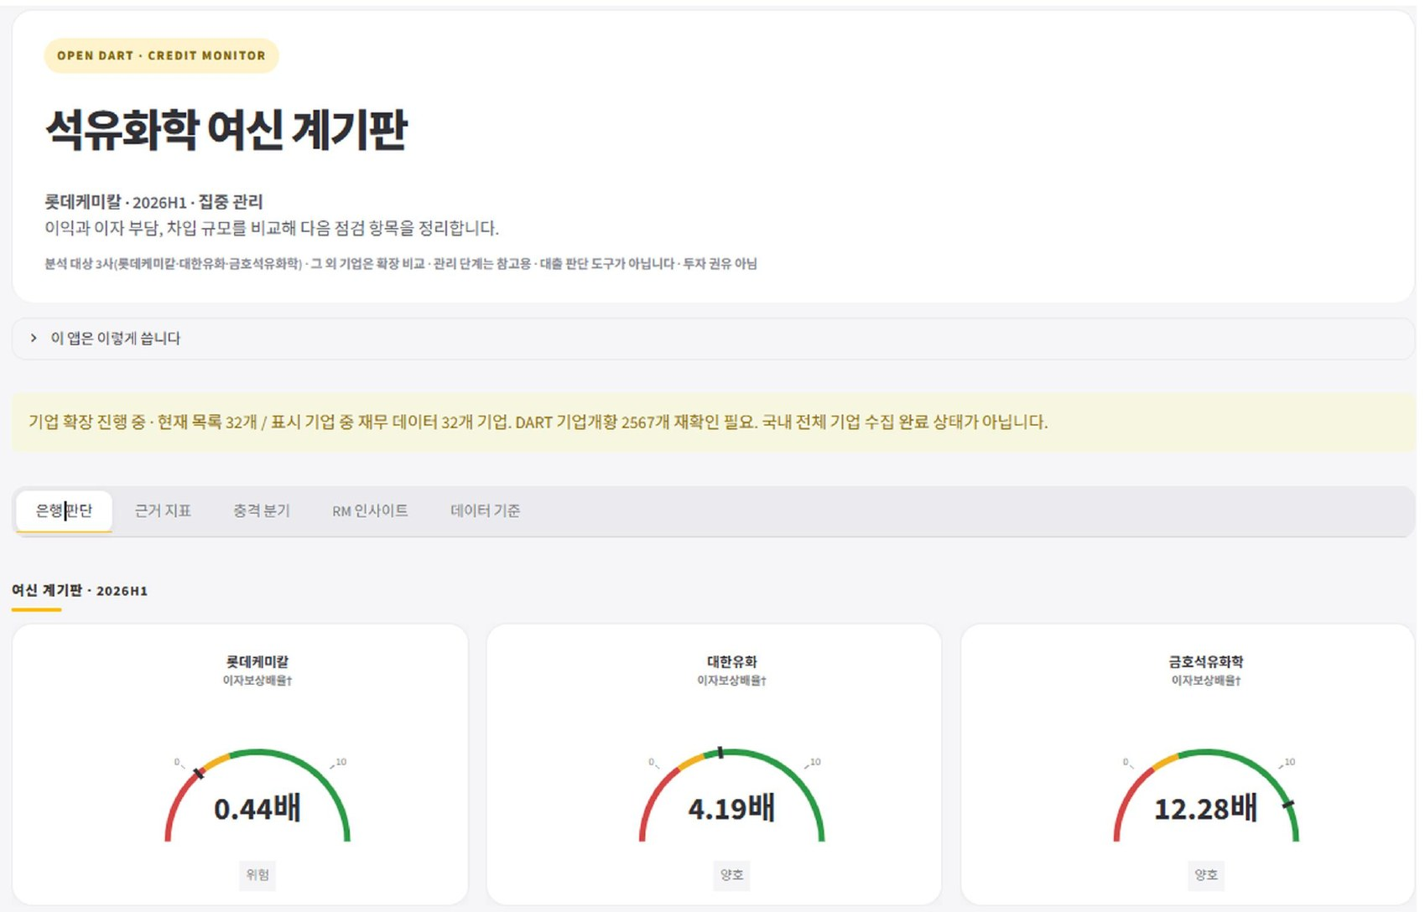
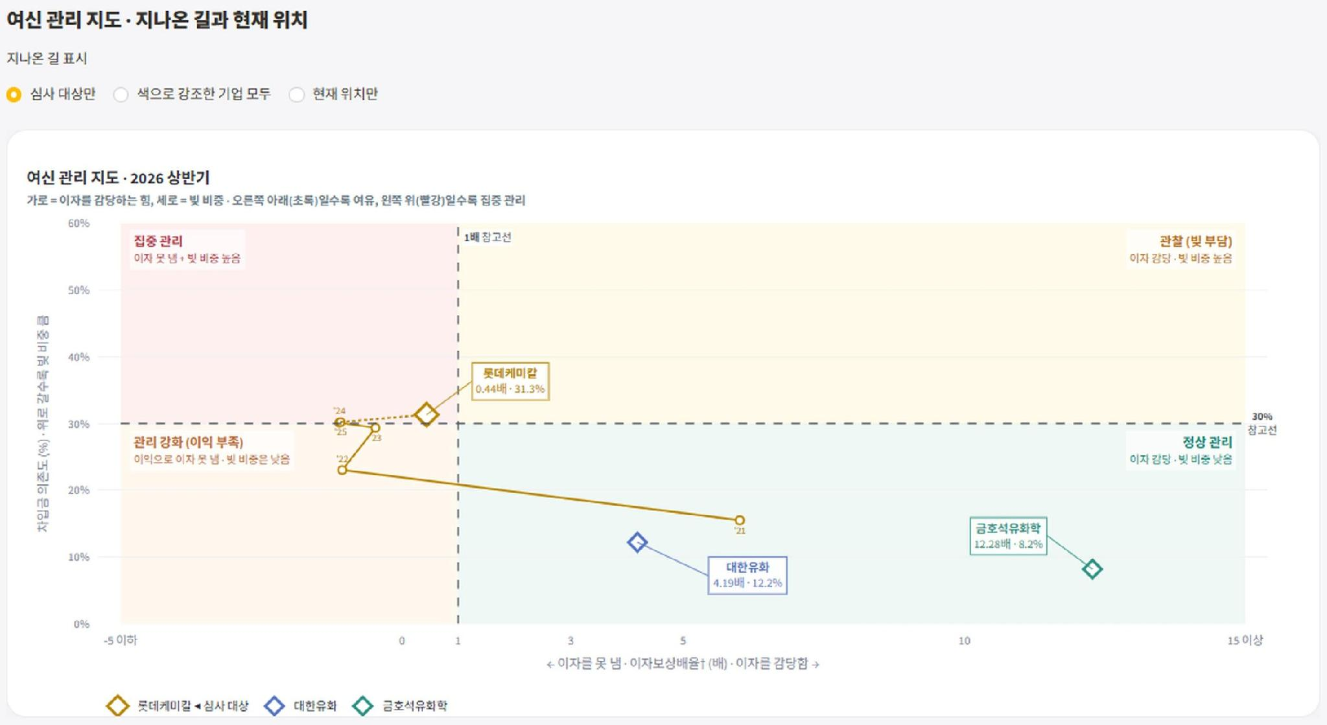
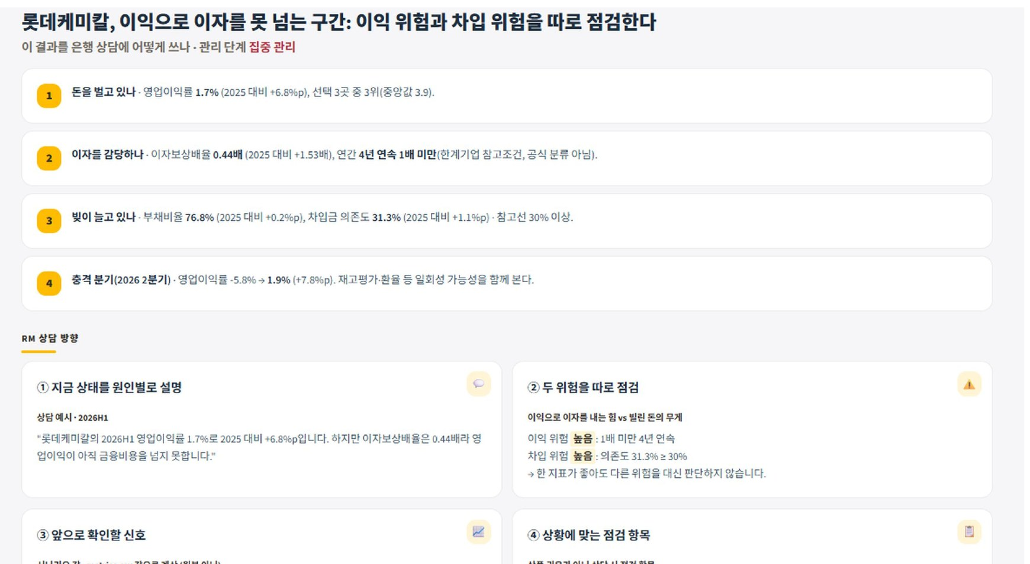
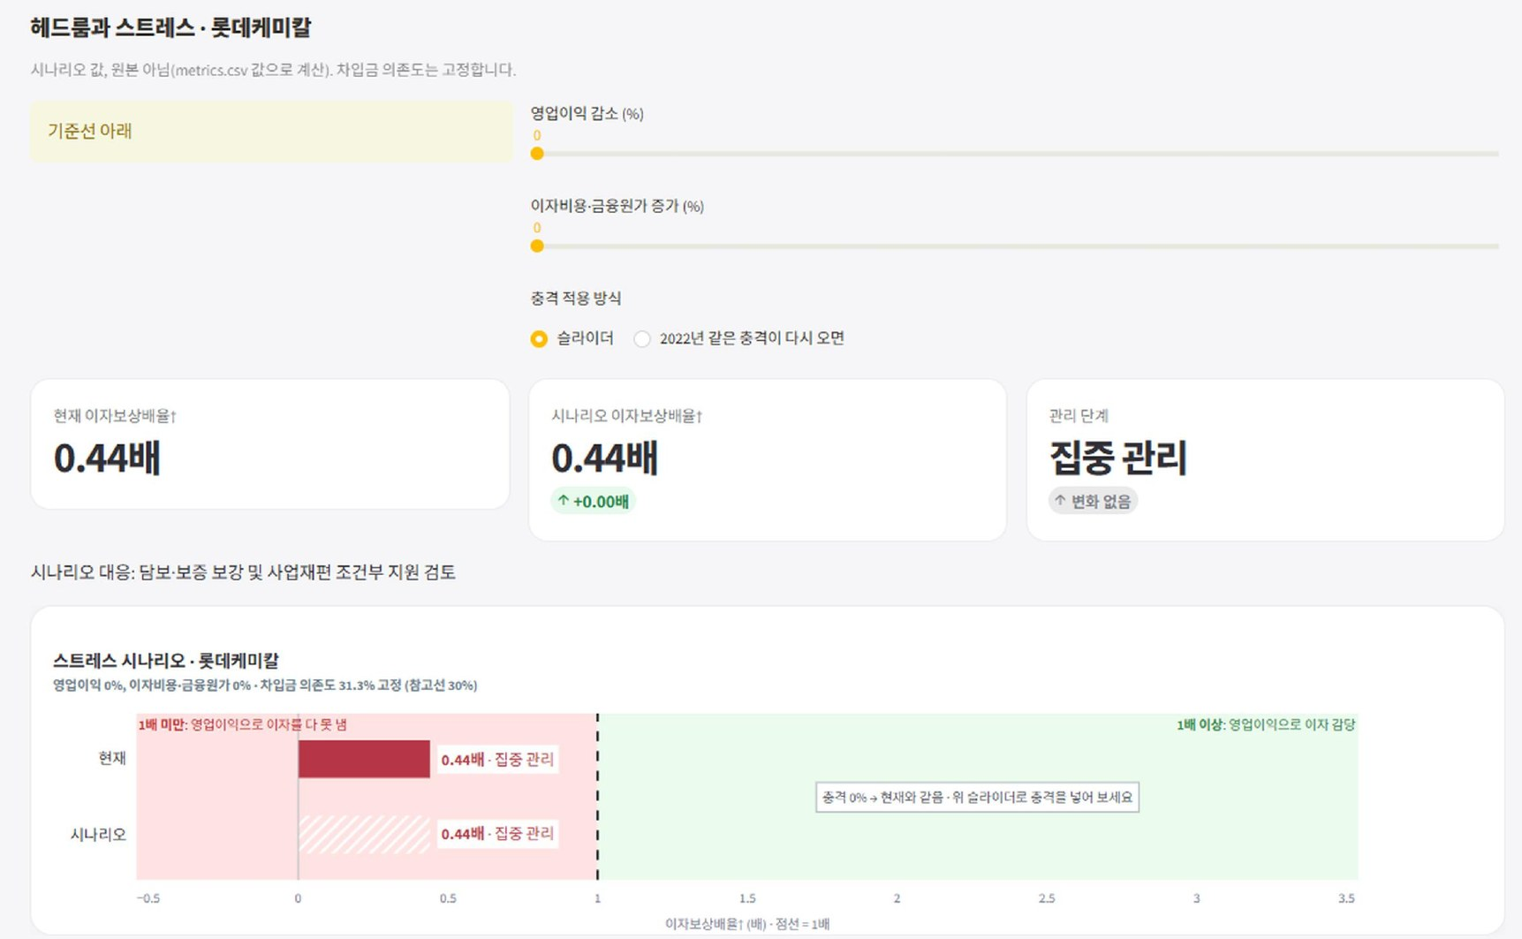
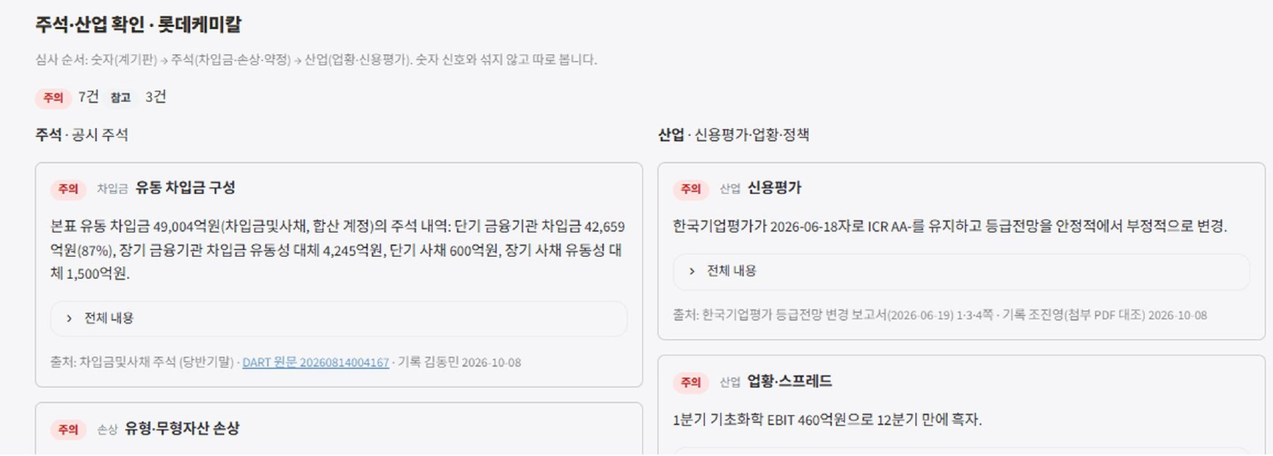
여신 계기판 시연
05
05 여신 계기판
1
여신 계기판 경고등
›
2
관리 지도 어느 칸
›
3
사례 카드 은행 대응
›
4
2022년 충격 시나리오
›
5
심사 메모 주석·산업 확인
1
2
3
4
5
출처: 앱 화면(조진영, 10.08), metrics.csv v2, 3사 주석, 한국기업평가(2026.06)
Notes:
[연결 멘트 - 조윤호] "지금까지 본 판단을 심사역이 실제로 어떻게 쓰는지, 조진영 님이 롯데케미칼 만기연장 요청 상황으로 보여드리겠습니다." [시연 3분 - 조진영] 지도에는 비교 기업 64개사(2026 상반기 48곳)가 회색 점으로 함께 표시. 시연 전 지도 위치·충격 결과를 metrics.csv v2로 다시 확인, 헤드룸·스트레스 값은 시나리오 값. 통합앱설계 v2 6절 대본: 0:00 사용 안내 → 0:15 계기판(롯데 경고등 3개, 집중 관리) → 0:35 관리 지도(사분면에 단계 이름, 3사는 색 · 이름표, 비교 기업은 회색 점, 롯데 궤적 선택: 2021 정상 → 2024 집중 관리) → 1:10 사례 카드(재무특약, 4대 은행 지급보증) → 1:40 대한유화 "2022년 같은 충격": 현재 vs 충격 뒤 가로 막대와 1배 기준선(정상 → 관리 강화) → 2:20 심사 메모(숫자 다음에 주석·산업 확인: 롯데 1년 안 만기 4.9조원, 인수금융 약정 2027.12까지 유예, 한기평 등급전망 부정적. "실제 심사역은 숫자를 본 뒤 주석과 업황을 확인하고 조건을 정합니다" 한 문장) → 2:50 마무리 문장.

Slide 29
결론
PART 6 / 6
은행이 먼저 볼 신호, 실무에 주는 시사점, 그리고 이 분석의 한계
이 파트에서 답할 것
1
결론 3가지와 가설 4개 판정
2
은행 실무에 주는 시사점
3
한계와 다음에 더할 것
PART 1
석유화학
PART 2
분석 방법
PART 3
Q1~Q3
PART 4
원료 쇼크
PART 5
Q4 · 계기판
PART 6
결론
Notes:
[간지 10초] 마지막으로 결론과 한계입니다.

Slide 30
결론: 은행이 먼저 볼 신호
1
불황에서 갈린 건 규모가 아니라 적자 여부
적자 연도 금호 0년, 범용 NCC 2사 3~4년 (제품 구성이 원인인지는 가설)
가설 판정
H1 이익률 하락 폭
기각, 질문 바꾸기
2
부채비율보다 이자보상배율이 위험을 먼저 보였다
부채비율 최저 대한유화도 3년 연속 1배 미만 (금융원가·현금 이자 모두)
H2 롯데 빚·이자
지지
H3 부채비율의 한계
부분 지지
3
2026년 흑자는 2분기에 갈렸다
흑자 전환만으로 조건을 풀지 않고 분기마다 확인, 원료 조달은 비재무로
H4 신호 → 관리
검정 불가, 사례로
그래서 만든 것 선 2개(이자보상배율 1배 × 차입금 의존도 30%)로 관리 단계를 정하고, 단계마다 은행 대응과 충격 시나리오를 보여주는 여신 계기판
참고용이며 실제 은행 심사 기준이 아님 · 투자 권유 아님
Notes:
[50초] 정리하겠습니다. 첫째, 불황에서 갈린 건 규모가 아니라 적자 여부였습니다. 둘째, 부채비율보다 이자보상배율이 위험을 먼저 보였습니다. 셋째, 2026년 흑자는 2분기에 갈렸습니다. 그래서 저희는 선 두 개로 관리 단계를 정하고, 단계마다 은행 대응과 충격 시나리오를 보여주는 여신 계기판을 만들었습니다.

Slide 31
은행 실무에 주는 시사점
06
06 결론
1
한계기업 신호는 한 회사의 문제가 아니었다
롯데뿐 아니라 부채비율 최저 대한유화도 2022~2024년 3년 연속 1배 미만 → 업종 여신은 이자 감당력부터 점검
2
부채비율 하나로는 상환 위험을 다 못 본다
영구채는 회계상 자본, 합작사 빚은 연결 밖. 대출의 영구채 전환은 은행에겐 회수가 길어지고 순위가 밀리는 일
3
승패는 매출 규모가 아니라 이익이 버티는지에서 갈렸다
대한유화 매출 지수 133.1에도 3년 적자, 금호 81.7에도 5년 흑자 → 매출 성장보다 이익률 수준과 적자 기간
4
영업이익만 보면 자본이 줄어드는 속도를 놓친다
롯데 2025 순손실은 영업손실의 2.6배(손상차손 9,662억원), ROE -15.13% → 영업외 손실과 손상 주석을 함께 확인
5
은행 특약도 결국 이자 감당력을 본다
롯데 회사채 특약은 3년 누적 EBITDA/이자 5배 → 못 지키자 그룹 담보와 은행 보증이 필요 · 이자보상배율을 신호등으로 쓴 이유
6
재무제표 밖 리스크를 따로 본다
원료 조달(수입 나프타의 77% 중동산, 재고 1~2주)과 협력업체·지역 2차 리스크(여수, 대한유화는 울산)
출처: 보고서 v0.11 10-4
Notes:
[50초] 은행 실무에 주는 시사점 여섯 가지입니다. 한계기업 신호는 한 회사 문제가 아니었고, 부채비율 하나로는 부족하며, 매출이 아니라 이익이 버티는지가 승패를 갈랐습니다. 영업이익만 보면 자본이 줄어드는 속도를 놓치고, 은행 특약도 결국 이자 감당력을 봅니다. 원료 조달 같은 재무제표 밖 리스크는 따로 봐야 합니다. 출처: 보고서 v0.9 10-4.

Slide 32
한계와 다음에 더할 것
Q/A
06 결론
한계
다음에 더할 것
중간재무제표(1분기·반기)는 감사가 아닌 검토 대상
분기 실적은 재고평가·환율 등 일회성·계절성에 흔들림
2026-06-30 이후 사태 전개는 미반영
연결 본문으로는 사업부별 실적이 나뉘지 않음
이자보상배율은 금융원가 기준(현금 이자 기준과 1배 미만 판정은 같음)
EBITDA 기준은 계산 못 함(감가상각비가 3사 전 기간 표준계정으로 안 잡힘)
은행별 대출 잔액·3사 개별 협약 적용 여부는 공개 자료로 확인 불가
지배력 없는 합작사(HD현대케미칼) 빚은 연결에 안 잡힘
대한유화 2025년은 한주 편입으로 연결 범위 변경, 재작성 18건(대부분 1% 미만)
차입금 의존도 30%는 공식 기준이 아닌 참고선: 롯데 2023년 29.36%처럼 선 근처는 판정이 민감
1
3분기·연간 실적 반영
충격 이후 회복 여부, 흑자 지속 확인
2
영업부문 주석 수집
부문별 매출·이익으로 제품 구성 효과 검증
3
EBITDA 기준 추가
감가상각비 주석 수집 → 재무약정 레이더
4
업황 지표 연결
나프타 스프레드로 이익 변동 설명
5
합작사·보증 반영
지분법 투자·지급보증 등 연결 밖 노출
출처: 보고서 v0.9 11장
Notes:
[40초] 한계입니다. 중간재무제표는 검토 대상이고, 분기 실적은 일회성에 흔들리며, 6월 말 이후는 반영되지 않았습니다. 이자보상배율은 금융원가 기준이지만 현금 이자 기준으로도 판정은 같았습니다. 다음에는 3분기 실적, 부문별 실적, EBITDA 기준, 합작사 노출을 더하겠습니다. 이상으로 발표를 마치겠습니다. 질문 받겠습니다.

